Slide 1

Programmazione asincrona
Gestire attivamente le attese

Slide 2
Programmi concorrenti
Se la necessità di eseguire più operazioni, indipendenti tra loro, in parallelo porta alla creazione di più thread, altre esigenze di programmazione possono beneficiare di un approccio differente
L'uso dei thread trova piena giustificazione quando occorre eseguire algoritmi complessi, basati principalmente sull'uso intenso della CPU e si dispone di un hardware multicore
In queste situazioni, infatti, è possibile ridurre il tempo complessivo di elaborazione sfruttando il fatto che più computazioni procedono parallelamente
I costi legati alla programmazione multithread sono costituiti, da un lato, dalla complessità legata ai meccanismi di sincronizzazione
E, dall'altro, dalla necessità di allocare preventivamente lo stack di esecuzione di ciascun thread
In caso di creazione di molti (1000+) thread, tale costo diventa significativo e, in certe situazioni, proibitivo

Slide 3
Operazioni bloccanti
I casi in cui l'approccio multi-thread può non essere ottimale sono quelli in cui la computazione richieda di ricevere informazioni da un sottosistema separato
Come il file system, la rete, un timer, un altro programma…
In queste situazioni l'esecuzione non può continuare e occorre attendere che il sottosistema in questione fornisca le informazioni attese
Normalmente, il sistema operativo rileva la situazione e sposta il thread corrente nello stato "NotRunnable", sospendendone l'esecuzione fino a che non si verifica la condizione attesa
Se il programma deve svolgere altri compiti, oltre a quello che ha generato l'attesa, si creano tre possibilità:
Gli altri compiti saranno eseguiti successivamente, dal thread corrente
Si creano più thread secondari per eseguirli, accollandosi la complessità legata alla loro sincronizzazione
Si organizza il codice in modo tale da separare la richiesta di eseguire l'operazione, dalle operazioni che dovranno essere fatte quando arriverà la risposta, così da non bloccare l'esecuzione del thread corrente, ammesso che sia altro da fare

Slide 4
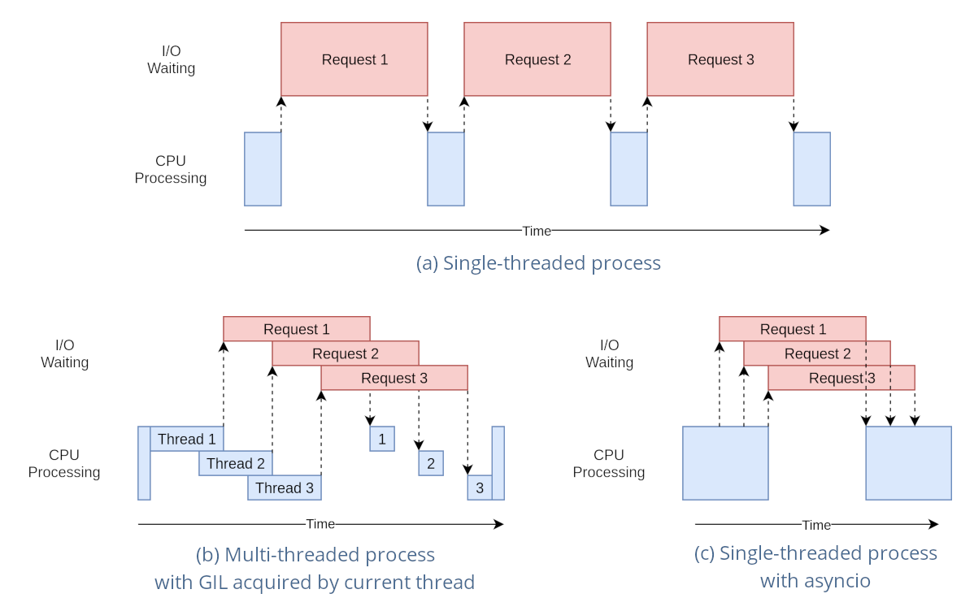

Strategie di esecuzione

Slide 5
Esecuzione asincrona
Si usano i thread quando occorre elaborare in parallelo, mentre si usa l'esecuzione asincrona quando occorre attendere in parallelo
L. Palmieri, Zero to production in Rust, 2022, ISBN 979-8847211437

Slide 6
Esecuzione asincrona
Il modo più diretto di implementare la terza strategia richiede che le azioni conseguenti ad una data operazione bloccante siano racchiuse in un'apposita funzione (callback)
Tale funzione riceve come parametro il risultato dell'operazione bloccante e sarà invocata quando il sottosistema che è stato interrogato avrà fornito la propria risposta
Chi si occupa di fornire tale valore e in quale thread avverrà la chiamata?
Linguaggi diversi offrono soluzioni alternative
In Javascript, ad esempio, il modello di esecuzione prevede la presenza di una coda dei messaggi, in cui il driver del sottosistema interrogato provvede ad inserire il risultato
Il driver è eseguito in un thread separato
Il thread principale esegue costantemente un ciclo, in cui attende la presenza di un messaggio, lo estrae dalla coda e lo elabora
Quando la risposta arriverà, questa verrà naturalmente elaborata dal ciclo di elaborazione dei messaggi

Slide 7
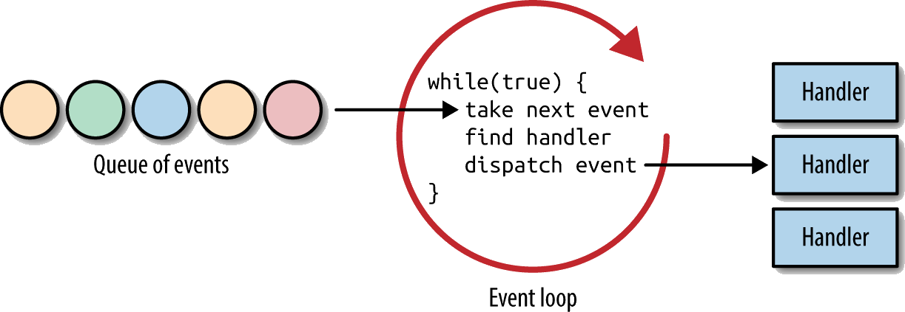
Esecuzione asincrona

Slide 8
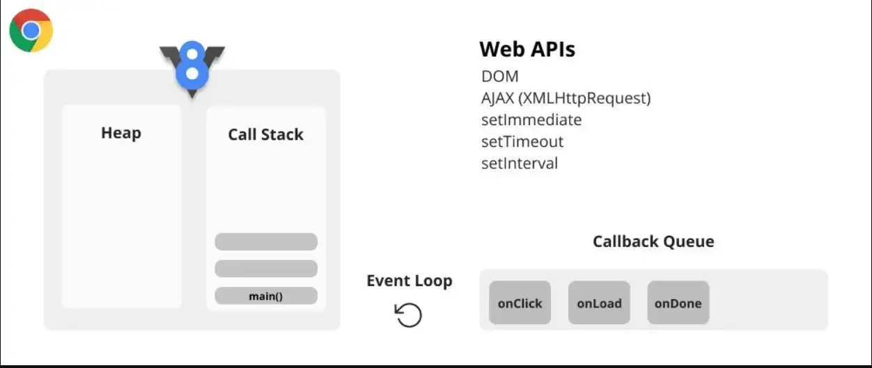
Esecuzione asincrona in Javascript
JS
https://javascript.plainenglish.io/what-is-synchronous-async-single-threaded-execution-context-browser-apis-256d906b186d

Slide 9
Continuazioni e callback
Un tipico modo per implementare operazioni asincrone è basarsi su API ad eventi
Ovvero funzioni che permettono di richiedere ad uno strato soggiacente (come il sistema operativo o una piattaforma di esecuzione) l'operazione che si intende eseguire, passando una callback che dovrà essere invocata nel momento in cui lo strato soggiacente avrà terminato la sua parte di esecuzione
val f1: AsyncRead = … val f2: AsyncRead = … read_async(f1, vec![], |buffer: &[u8]|{
// process buffer from file1…
});
read_async(f2, vec![], |buffer: &[u8]|{
// process buffer from file2
});

Slide 10
L'inferno delle callback
Questo modo di scrivere il codice, tuttavia, crea grossi problemi quando l'azione che si sta compiendo richiede, in cascata, una seconda azione asincrona
Occorre infatti che la callback indicata provveda ad invocare un'ulteriore operazione passando la relativa callback
Le cose si complicano se tale operazione è ciclica e se occorre gestire eventuali errori
Occorre trasformare il codice in una macchina a stati finiti
Gli errori possono originarsi in momenti molto diversi
All'atto dell'invocazione della funzione asincrona
Come conseguenza dell'elaborazione asincrona
let h1 = open_file_async("f1", FileMode::read )?;
let h2 = open_file_async("f2", FileMode::write)?;
let mut buffer = vec![];
read_async(h1, &mut buffer, |res1|{
if (res1.is_ok()) {
write_async(h2, res1.unwrap(), |res2| {
if (res2.is_ok()) {
//scrittura completata con successo
} else {
//scrittura fallita
}
});
} else {
//lettura fallita
}
})?; // impossibilità di leggere
//Quando il programma arriva qui, non è ancora //stato fatto nulla!

Slide 11
Esecuzione parziale
Un primo passo che aiuta a semplificare il problema è provare a riscrivere la forma annidata delle callback in una forma lineare
Appoggiandosi ad una struttura dati che mantenga le informazioni di stato (future)
read_async(h1, &mut buffer, |res1|{
if (buffer.is_ok()) {
write_async(h2, res1.unwrap(), |res2| {
if (res2.is_ok()) { /* success */ }
else { /* … */ }
});
} else {
//lettura fallita
}
})?;
read_async(h1, &mut buffer)
.and_then( |res1|{
if (res1.is_ok()) {
write_async(h2, res1.unwrap());
} else { /* … */ })
.and_then(|res2| {
if (res2.is_ok()) { /* success */ }
else { /* … */ }
})
.map_error( |err| { /* … */ });
Future<Result<[u8]>>
Future<Result<usize>>
Future<Result<()>>

Slide 12
Esecuzione parziale
Questa forma aiuta a vedere come le operazioni che si intendono eseguire possano essere viste come una macchina a stati finiti, che evolve "a strappi"
Quando raggiunge uno stato intermedio ritorna e, per continuare, sarà necessario riprenderne l'esecuzione passando come parametro l'esito dell'operazione asincrona che ha causato la sospensione
res2. is_ok()?
/* success*/
Result<usize>
Handles
read_async(h1,&mut b)
res1. is_ok()?
write_async( h2, res1.unwrap()
);
Result<Buffer>
/* … */
/* … */

Slide 13
Esecuzione parziale
La macchina a stati finiti può essere implementata da una chiusura
Essa racchiude il proprio stato e tutte le variabili locali di cui l'esecuzione ha bisogno
Quando viene eseguita ritorna un valore che indica se ha raggiunto uno degli stati finali o se si trova ancora in uno stato intermedio
Questo permette di non bloccare il thread corrente e procedere con l'esecuzione di altri task
I punti di blocco sono tutti in corrispondenza degli stati intermedi
Questi sono immediatamente preceduti dall'invocazione di una funzione asincrona
Quando uno stato intermedio viene raggiunto, la chiusura ritorna
Perché la macchina a stati possa progredire occorrono due condizioni:
Che la funzione asincrona invocata scateni qualche attività (in che thread avviene?) che possa portare all'evoluzione dello stato
Che ci sia qualcuno che indichi che vi sono le condizioni affinché lo stato possa evolvere

Slide 14
Async e await
Il compilatore Rust supporta esplicitamente la programmazione asincrona grazie all’introduzione di due parole chiave nel linguaggio (async e await) ed alla presenza di un tipo specifico (Future) nella libreria core
Se una funzione o un blocco di codice sono preceduti dalla parola chiave async, il compilatore ne analizza il contenuto e lo trasforma in una macchina a stati
La funzione o il blocco vengono ridotti all’inizializzazione di tale macchina a stati
Il tipo restituito viene trasformato da T in un tipo anonimo che implementa il tratto Future al cui interno è implementata la macchina a stati precedentemente sintetizzata
async fn copy(file1: String, file2: String) -> Result<()> { …codice }
fn copy(file1: String, file2: String) -> impl Future<Output = Result<()>> { …altro }

Slide 15
Async e await
Se all’interno del codice della funzione è presente una chiamata ad un’altra funzione asincrona, per poter accedere al suo risultato occorre esplicitamente attenderlo, attraverso l’operatore .await
Questo introduce un nuovo stato all’interno della macchina a stati associata alla funzione
async fn copy(h1: FileHandle, h2: FileHandle) -> std::io::Result<()> {
let mut buffer = vec![];
h1.read_async(&mut buffer).await?;
h2.write_async(&buffer).await
}

Slide 16
Il tratto Future
use std::pin::Pin;
use std::task::{Context, Poll};
pub trait Future {
type Output;
fn poll(self: Pin<&mut Self>, cx: &mut Context)
-> Poll<Self::Output>;
}
pub enum Poll<T> {
Ready(T),
Pending,
}
Pin<T> è un particolare smart pointer che impedisce che la struttura venga mossa
Permettendo l’uso di riferimenti relativi
Context incapsula un oggetto di tipo Waker, mediante il quale è possibile notificare all'esecutore che il metodo poll(...) può essere richiamato

Slide 17
Il tratto Future
Tratto che viene implementato dagli oggetti che descrivono una computazione asincrona
Tale computazione può essere ancora in corso o essere terminata
Il tratto offre un singolo metodo, poll(...), che implementa la logica della macchina a stati associata alla funzione
L’oggetto che implementa il tratto mantiene al suo interno lo stato corrente
I metodo poll(...) restituisce enum che può assumere due soli valori:
Poll:Pending - per indicare che la computazione è ancora in corso
Poll::Ready(val) - per indicare che la computazione è terminata e ha come risultato val
Un oggetto che implementa questo tratto è inerte
Affinché la computazione proceda, occorre che qualcuno ne invochi il metodo poll(...)

Slide 18

Generare la macchina a stati
async fn copy(h1: FileHandle, h2: FileHandle) -> std::io::Result<()> {
let mut buffer = vec![];
h1.read_async(&mut buffer).await?;
h2.write_async(&buffer).await
}
s0
poll()
s1
poll()
s2
s3
poll()
Pending
Pending
buffer=vec![]
f1=h1.read_async(...)
f1?
r1?
Ok(_)
f2?
f2=h2.write_async(...)
Ready(_)
Ready(r1)
Err(_)

Slide 19
Generare la macchina a stati
Per ciascuno stato individuato, il compilatore sintetizza una struct in cui memorizzare le variabili locali necessarie per consentire l’esecuzione
struct S0 {
h1: FileHandle,
h2: FileHandle,
}
struct S1 {
h2: FileHandle,
buffer: Vec<u8>,
f1: impl Future<Output=Result<usize>>,
}
struct S2 {
f2: impl Future<Output=Result<usize>>,
}
struct S3 {}

Slide 20
Generare la macchina a stati
Inoltre genera una enum che racchiude i possibili stati e implementa il tratto Future
impl Future for CopySM {
type Output = std::io::Result<()>
fn poll(self: Pin<&mut Self>, cx: &mut Context)
-> Poll<Self::Output> {
loop {match self {
CopySM::s0(state) => { … },
CopySM::s1(state) => { … },
CopySM::s2(state) => { … },
CopySM::s3(state) => { … },
} }
}
}
enum CopySM {
s0(S0),
s1(S1),
s2(S2),
s3(S3)
}

Slide 21
Generare la macchina a stati
CopySM::s0(state) => {
let mut buffer = vec![];
let f1 = state.h1.read_async(&mut buffer);
let state = S1 {h2: state.h2, buffer, f1 };
*self = CopySM::S1(state);
}

Slide 22
Generare la macchina a stati
CopySM::s1(state) => {
match (state.f1.poll(cx) {
Poll::Pending => return Poll::Pending,
Poll::Ready(r1) =>
if r1.is_ok() {
let f2 = state.h2.write_async(&mut state.buffer);
let state = S2{ f2 };
*self = CopySM::s2(state);
} else {
*self = CopySM::s3(S3);
return Poll::Ready(r1);
}
}
}

Slide 23
Generare la macchina a stati
CopySM::s2(state) => {
match (state.f2.poll(cx) {
Poll::Pending => return Poll::Pending,
Poll::Ready(r2) =>
*self = CopySM::s3(S3);
return Poll::Ready(r2);
}
}
CopySM::s3(_) => {
panic!("poll() was invoked again after Poll::Ready has been returned");
}

Slide 24
Implementare la funzione
Il codice generato dal compilatore per la funzione si riduce all’inizializzazione della macchina a stati
fn copy(h1: FileHandle, h2: FileHandle) ->
impl Future<Output = std::io::Result<()> > {
CopySM::s0(
S0 { h1, h2 }
)
}

Slide 25
Gestire l’esecuzione
Chi invoca una funzione asincrona, ottiene come risultato un Future nel proprio stato iniziale
Affinché possa capitare qualcosa, occorre che ne venga invocato il metodo poll(...)
Se la funzione asincrona è chiamata all’interno di un’altra funzione asincrona, diventa automaticamente parte della macchina a stati del chiamante
Come succede per le funzioni read_async(...) e write_async(...) mostrate nell’esempio
Sarà responsabilità del chiamante della funzione esterna, gestire il Future risultante
Se si invoca una funzione asincrona all'interno di una funzione "normale", occorre gestire il risultato di tipo Future in modo esplicito
Per farlo occorre disporre di un Executor

Slide 26
Gestire l’esecuzione
Se il compilatore supporta la generazione automatica dei tipi che implementano la macchina a stati associata ad una funzione asincrona e la riscrittura delle funzioni in modo opportuno, nessun supporto è invece offerto dal linguaggio per la gestione dell’esecuzione
Il programmatore può scegliere quale libreria adottare nel proprio progetto, in base alle specifiche necessità
Sono disponibili diverse librerie alternative per questo scopo
Tokio - l'ambiente più diffuso, con supporto per connessioni di rete, database, …
smol - un ambiente semplificato, a basso impatto sulle risorse adatto a sistemi embedded
async-std - ambiente che offre la controparte asincrona delle librerie standard bloccanti

Slide 27
Gestire l’esecuzione
I diversi ambienti di esecuzione non sono equivalenti
Tokio implementa un ciclo reattivo proprio, basato sul crate ad alte prestazioni mio (Metal I/O), che non è compatibile con i tratti usati dagli altri due
Un runtime può basarsi su un singolo ciclo reattivo e/o utilizzare un thread-pool cui delegare l'esecuzione di più Future in parallelo
In questo caso, è possibile che l'elaborazione di una funzione asincrona inizi in un thread ma sia continuata in un thread differente
Questo implica che tutti i valori utilizzati nella funzione asincrona il cui uso si estende in più stati devono implementare il tratto Send, mentre i riferimenti devono implementare il tratto Sync

Slide 28
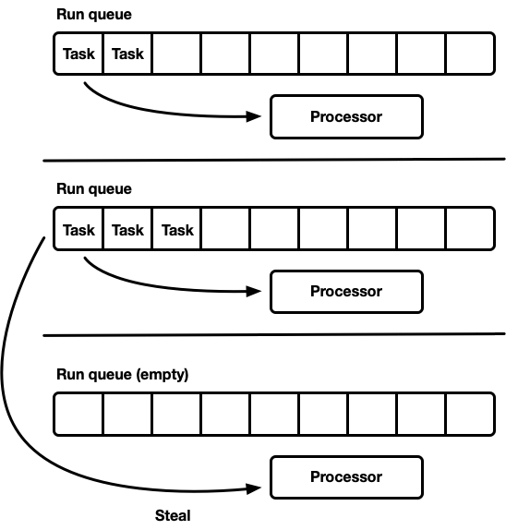
Architettura di elaborazione
Tokio opera utilizzando un certo numero di code di esecuzione (default: n° di core)
Ogni coda è gestita da un ciclo reattivo (Processor) che estrae ed esegue i task presenti
Quando un Processor esaurisce i task della propria coda, prova a rubarne alcuni ad altre code, su base euristica
L’intero algoritmo è ottimizzato per ridurre al minimo la sincronizzazione
Prevalentemente usando oggetti atomici
https://tokio.rs/blog/2019-10-scheduler

Slide 29
Impostare un progetto con Tokio
Oltre ad aggiungere l'opportuna dipendenza nel file Cargo.toml, indicando anche quali funzionalità si intendono attivare per il crate, occorre strutturare il punto di ingresso del programma in modo opportuno:
[dependencies]
tokio = {version = "1.23.0", features = ["full"]}
#[tokio::main(flavor = "multi_thread", worker_threads = 4)] //o altro…
async fn main() {
//… creazione di future e attesa relativa
}

Slide 30
Task in Tokio
tokio::task::spawn( f: T) -> JoinHandle<T::Output> where T: Future + Send + 'static, T::Output: Send + 'static
Funzione che definisce un task, eseguito in modo concorrente con altri task, la cui esecuzione inizia subito (a differenza di un Future di cui occorre invocare l'operatore .await)
L'oggetto passato come parametro può essere il risultato dell'invocazione di una funzione async, o essere un blocco async passato per valore
#[tokio::main]
async fn main() {
let task = tokio::spawn(async { println!("Hello, Tokio!"); });
task.await.unwrap()
}

Slide 31
Attendere la terminazione di più Future
La macro join!( f1: impl Future, …, fn: impl Future) può essere invocata all’interno di una funzione/blocco async e forza l’attesa fino a che tutti i suoi parametri non sono completati
Restituisce una tupla contenente i risultati associati ai suoi parametri
Una versione specializzata, try_join!(...), può essere usata quando le espressioni passate come parametro hanno come valore di ritorno Result<T,E>
In questo caso viene restituito un oggetto Result che contiene, se tutti i Future hanno avuto successo, una tupla con i relativi risultati, oppure, in corrispondenza del primo fallimento, l’errore corrispondente

Slide 32
Attendere la terminazione di più Future
async fn do_stuff_async() { … }
async fn more_async_work() { … }
#[tokio::main]
async fn main() {
let (first, second) = tokio::join!(
do_stuff_async(),
more_async_work()
);
// do something with the values
}

Slide 33
Selezionare il primo Future che si completa
La macro select!(...) permette di attendere su più rami asincroni, eseguiti nell’ambito dello stesso thread, quello che termina per primo
Cancellando l’esecuzione dei restanti
Può essere usata solo all’interno di funzioni/blocchi asincroni
Al suo interno è possibile inserire condizioni della forma
<pattern> = <async expression> (, if <precondition>)? => <handle>
else => <expression>
Il ramo else, se presente, viene valutato solo se nessuno dei rami precedenti ha avuto successo

Slide 34
Selezionare il primo Future che si completa
async fn do_stuff_async() { … }
async fn more_async_work() { … }
#[tokio::main]
async fn main() {
tokio::select! {
_ = do_stuff_async() => {
println!("do_stuff_async() completed first")
}
_ = more_async_work() => {
println!("more_async_work() completed first")
}
};
}

Slide 35
Gestione del tempo
La funzione tokio::time::sleep(d: Duration).await sospende l’esecuzione del task corrente per un tempo pari alla durata indicata
Durante l’attesa non viene consumata nessuna risorsa, se non la memoria necessaria a descrivere l’oggetto Future corrispondente
Allo scadere del tempo, l’esecuzione procede normalmente
La funzione tokio::time::timeout(d: Duration, f: F).await attende per un tempo massimo pari alla durata indicata che il Future passato come secondo parametro si completi e restituisce un valore di tipo Result<T,Elapsed>
Se l’esecuzione si completa in tempo, il risultato è positivo e contiene il valore restituito dal Future, altrimenti riporta un errore di tipo Elapsed

Slide 36
Eseguire compiti computazionalmente intensi
Se, in una funzione asincrona, occorre eseguire un compito computazionalmente intenso, la cui durata possa superare il centinaio di microsecondi, è bene richiedere che venga eseguito in un thread apposito
Così da evitare di introdurre latenza nell’elaborazione degli altri task
Si utilizza la funzione tokio::task::spawn_blocking(f: FnOnce()->R)
Occorre evitare di lanciare troppi task di questo tipo
Durante la loro esistenza, infatti, tenderebbero a richiedere l’uso di CPU introducendo contesa con i thread deputati a elaborare le code dei messaggi, aumentando la latenza complessiva del sistema
Può essere opportuno condizionarne l’esecuzione alla disponibilità di risorse globali (usando, ad esempio, un semaforo) o usare esecutori ad hoc, come quelli offerti dalla libreria Rayon

Slide 37
Eseguire compiti computazionalmente intensi
Tokio’s Runtime
Fixed-sized threadpool for executors
tokio::spawn
Bounded threadpool for blocking calls
tokio::task::spawn_blocking

Slide 38
Condividere dati tra task
Se due task hanno bisogno di condividere una struttura dati, questa deve essere opportunamente protetta
A seguito del meccanismo di work stealing adottato dallo schedulatore, è infatti possibile che l’esecuzione avvenga in thread differenti
Occorre pertanto adottare le stesse precauzioni e strategie già viste con la programmazione multithread
Tokio mette a disposizione una ricca serie di primitive asincrone nel modulo tokio::sync
Alcune basate sulla condivisione dello stato (Barrier, Mutex, Notify, RwLock, Semaphore)
Altre basate sulla comunicazione di messaggi (canali oneshot, mpsc, broadcast, watch)

Slide 39
Arc/Mutex - stato condiviso
use tokio::sync::Mutex;
use std::sync::Arc;
#[tokio::main]
async fn main() {
let data = Arc::new(Mutex::new(0));
let mut v = vec![];
for _ in 0..4 {
let data = Arc::clone(&data);
v.push(tokio::spawn(async move {
let mut lock = data.lock().await;
*lock += 1;
}));
}
for h in v { let _ = join!(h); }
assert_eq!(*(data.lock().await), 4);
}

Slide 40
Canali oneshot - Invio di un solo messaggio
async fn some_computation() -> String { "Some result".to_string() }
#[tokio::main]
async fn main() {
let (tx, rx) = oneshot::channel();
tokio::spawn(async move {
let res = some_computation().await;
tx.send(res).unwrap();
});
// Do other work while the computation is happening in the background
// Wait for the computation result
let res = rx.await.unwrap();
}

Slide 41
Canali mpsc - Multiple Producer Single Consumer
async fn some_computation(i: u32) -> String { format!("Value {}",i) }
#[tokio::main]
async fn main() {
let (tx, mut rx) = mpsc::channel(100);
tokio::spawn(async move {
for i in 0..10 {
let res = some_computation(i).await;
tx.send(res).await.unwrap();
}
});
while let Some(res) = rx.await.unwrap() { println!("{}", res); }
}

Slide 42
Canali broadcast - comunicazione molti-molti
#[tokio::main]
async fn main() {
let (tx, mut rx1) = broadcast::channel(16);
let mut rx2 = tx.subscribe();
tokio::spawn(async move {
assert_eq!(rx1.recv().await.unwrap(), 10);
assert_eq!(rx1.recv().await.unwrap(), 20);
});
tokio::spawn(async move {
assert_eq!(rx2.recv().await.unwrap(), 10);
assert_eq!(rx2.recv().await.unwrap(), 20);
});
tx.send(10).unwrap();
tx.send(20).unwrap();
}

Slide 43
Canali watch - pattern Observer
#[tokio::main]
async fn main() {
let (tx, mut rx) = watch::channel("value 0");
for i in 0..2 {
let mut rx = rx.clone();
tokio::spawn(async move {
while rx.changed().await.is_ok() {
println!("received: {:?}", *rx.borrow() );
}
});
}
let d = Duration::from_secs(1);
tx.send("value 1").unwrap(); tokio::time::sleep(d).await;
tx.send("value 2").unwrap(); tokio::time::sleep(d).await;
}

Slide 44
Implementare un semplice server Http
use tokio::io::AsyncWriteExt;
use tokio::net::{TcpListener, TcpStream};
use tokio::task;
#[tokio::main]
async fn main() {
let listener = TcpListener::bind("127.0.0.1:8181").await.unwrap();
loop {
let (stream, _) = listener.accept().await.unwrap();
tokio::spawn(handle_connection(stream));
}
}
//continua…

Slide 45
Implementare un semplice server Http
//…continua
async fn handle_connection(mut stream: TcpStream) {
let contents = "{\"message\": \"Hello, Tokio!\"}";
let response = format!(
"HTTP/1.1 200 OK\r\nContent-Type: application/json\r\nContent-Length: {}\r\n\r\n{}",
contents.len(),
contents
);
stream.write(response.as_bytes()).await.unwrap();
stream.flush().await.unwrap();
}

Slide 46
Prestazioni a confronto
I costi di creazione e cambiamento di contesto tra attività asincrone e thread sono analizzati nel sito
https://github.com/jimblandy/context-switch
Il sito riporta la metodologia, il codice e i risultati ottenuti su un elaboratore specifico, con il relativo sistema operativo
Gli ordini di grandezza sono comunque interessanti
Operazione | async | thread
Creazione di task | 0.3 µs | 17µs
Cambio di contesto | 0.2 µs | 1.7µs
Uso di memoria | 300÷500 Byte | > 9.5 KByte

Slide 47
Prestazioni a confronto
Dall'analisi di questi numeri, emerge che l'uso di costrutti asincroni può ridurre l'utilizzo della memoria
Specialmente in quei contesti in cui si tenderebbe a preallocare un elevato numero di thread per poter fare fronte a carichi di lavoro improvvisi (server di rete)
E' meno oneroso creare task asincroni rispetto a thread
Inoltre il tempo necessario a cambiare contesto è minore, ma solo nei casi migliori: se il cambio di contesto è dovuto alla disponibilità di dati su una periferica su cui si intende eseguire I/O, il costo è analogo
Operazioni di I/O asincrone, che richiedano un'attesa, dovranno essere ritentate in seguito
Questo richiede l'esecuzione di (almeno) due system-call, invece che una sola come nel caso sincrono

Slide 48

Link
Asynchronous Programming in Rust
https://rust-lang.github.io/async-book/
Trattazione dettagliata dei principi relativi alla programmazione asincrona in Rust
Fearless Concurrency with Rust
https://medium.com/pragmatic-programmers/fearless-concurrency-with-rust-part-3-asynchronous-concurrency-e23bad856087
Trattazione esemplificativa dell’elaborazione asincrona applicata ad un server web
What’s a “Thread Boundary” in Rust’s Async-Await ?
https://cotigao.medium.com/whats-a-thread-boundary-in-rust-s-async-await-f783cff55c99
Approfondimento sul meccanismo di work stealing usato in Tokio
Zero to Production in Rust
L. Palmieri, 2022, ISBN 979-8847211437
https://www.zero2prod.com/
Introduzione pratica e dettagliata allo sviluppo di componenti backend in Rust

